Slide 1
Pravilna četverostrana piramida

Slide 2
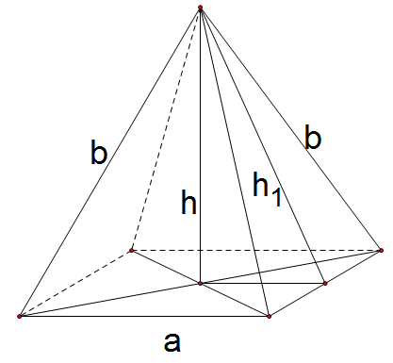
1. Dopuni formule za oplošje i volumen pravilne četverostrane piramide.
O = __ + P
B = ___

Slide 3
2. Izračunaj oplošje i volumen pravilne četverostrane piramide kojoj je brid baze dug 10 cm, a duljina visine iznosi 1.2 dm.

Slide 4
3. Volumen pravilne četverostrane piramide iznosi 75 cm³, a opseg njezine baze 4 dm. Kolika je duljina visine piramide?

Slide 5
4. Izračunaj oplošje pravilne četverostrane piramide kojoj je volumen 6 720 mm³, a duljina visine iznosi 3.5 cm.

Slide 6
5. Izračunaj volumen pravilne četverostrane piramide čije je oplošje 8 dm², a duljina brida baze 160 mm.

Slide 7
6. Za izradu modela pravilne četverostrane piramide upotrijebljeno je 96 cm² tankog lima. Koliki je volumen te piramide ako je njezin osnovni brid dug 6 cm?

Slide 8
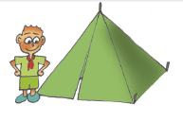
7. Koliko platna treba za šator u obliku pravilne četverostrane piramide čiji je osnovni brid dug 3 m, a duljina visine piramide iznosi 2 m?

Slide 9
8. U dvorištu jedne osnovne škole domar je sagradio drvenu kućicu koja ima oblik pravilne četverostrane piramide. Duljina osnovnog brida jednaka je duljini visine piramide i iznosi 1.5 m. Koliko je litara boje potrebno domaru za bojenje bočnih strana kućice ako je za 6 m² potrebna 1 litra boje?

